Slide 1
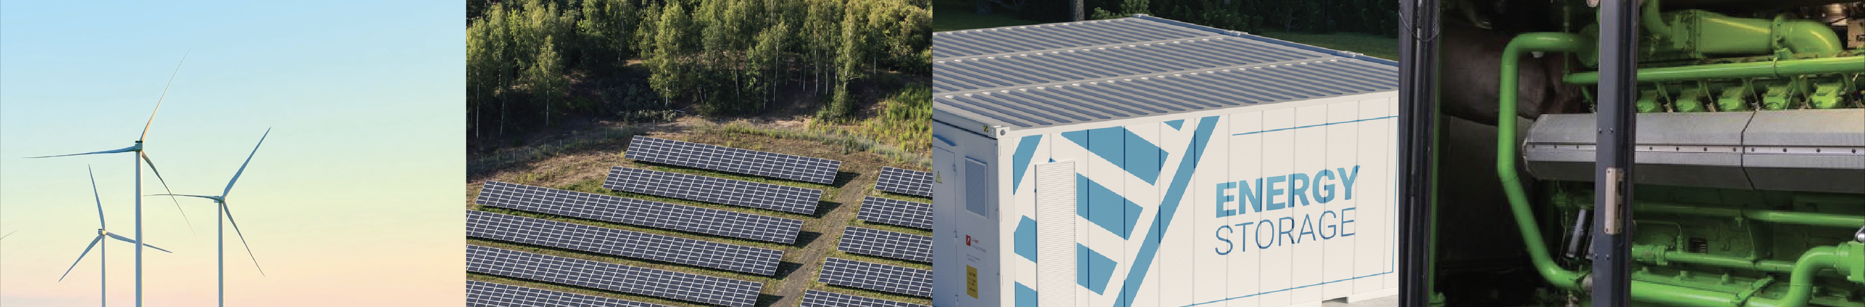
Ефективна робота когенерації на ринку електроенергії
Травень 2025

Slide 2


Розподілена генерація має відповідати низці вимог
Критерії розподіленої генерації згідно чинному законодавству¹
Встановлена потужність до 20 МВт (включно)
Додаткові вимоги для газової генерації,
яка забезпечує гарантовану видачу:
гарантована видача за командою диспетчера
широкий діапазон регулювання потужності та надання допоміжних послуг²
короткий строк будівництва
Робота в синхронному режимі з ОЕС України
Живлення критичної інфраструктури при системній аварії
Конкурентна ціна електроенергії, що генерується
Функціонування в умовах конкурентного ринку
Складові успішного проєкту розподіленої генерації
Швидкість реалізації
Економічна сталість
Робота в склад енергосистеми
Нерідко обладнання для розподіленої генерації вже наявне, але його не встановлюють або не підключають через організаційні або технічні бар’єри, що призводить до втрати часу та можливостей
Навіть після запуску генерація може використовуватися неефективно, що веде до втрат прибутку, надмірного споживання технічного ресурсу та як наслідок – зростання витрат та поламок
Розподілена генерація покликана посилювати енергосистему, але хаотична робота значної кількості невеликої за потужністю генерації навпаки створює додаткові проблеми
¹ Закон України «Про ринок електроенергії» та Стратегія розвитку розподіленої генерації, що затверджена Розпорядженням КМУ №713-р від 18.07.2024
² Для газотурбінних установок – діапазон регулювання 60% встановленої потужності, час «холодного» старту – 15 хвилин; для газопоршневих установок – діапазон регулювання 90% встановленої потужності, час «холодного» старту – 5 хвилин

Slide 3

Аналіз використання наявної генерації в розпорядженні ОТГ
 | ВІДОВІДНІСТЬ КРИТЕРІЯМ РОЗПОДІЛЕНОЇ ГЕНЕРАЦІЇ ТА ПОТРЕБАМ
 | аварійне джерело живлення для критичної інфраструктури | технічна ефективність використання | економічна ефективність використання | робота в ОЕС, диспетчеризація, гнучкість потужності
1. НЕ ПРАЦЮЄ Генеруючі установки є, але не працюють (не встановлено та/або не підключено) | ● | ● | ● | ●
2. АВАРІЙНИЙ РЕЗЕРВ Генерація, яка вмикається тільки за наявності проблем з основним джерелом живлення | ● | ● | ● | ●
3. ІЗОЛЬОВАНИЙ РЕЖИМ Генерація, яка працює 24/7 в ізольованому від енергосистеми режимі тільки для власних потреб | ● | ● | ● | ●
4. БАЗОВИЙ РЕЖИМ Генерація, яка працює 24/7, задовольняючі власні потреби, решта видається в ОЕС України | ● | ● | ● | ●
від безпеки постачання → → → → → → → → до сталості енергосистеми
На сьогодні більшість об’єктів не відповідає критеріям розподіленої генерації.
Наявне обладнання експлуатується неефективно або зовсім не підключено до мережі.

Slide 4

[ ]
ОПЦІЯ: САМОСТІЙНА РОБОТА НА РИНКУ

Slide 5
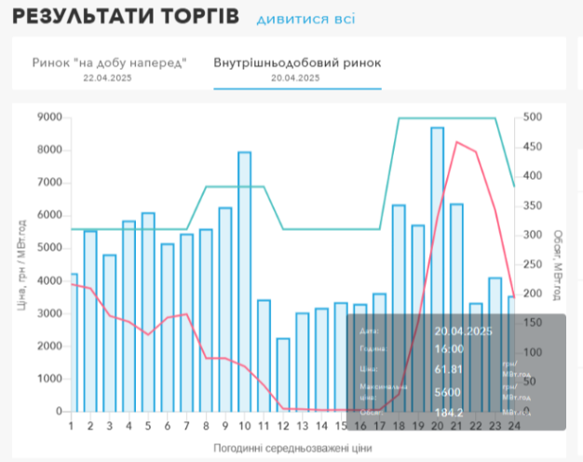
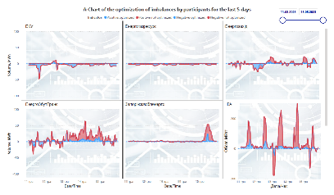

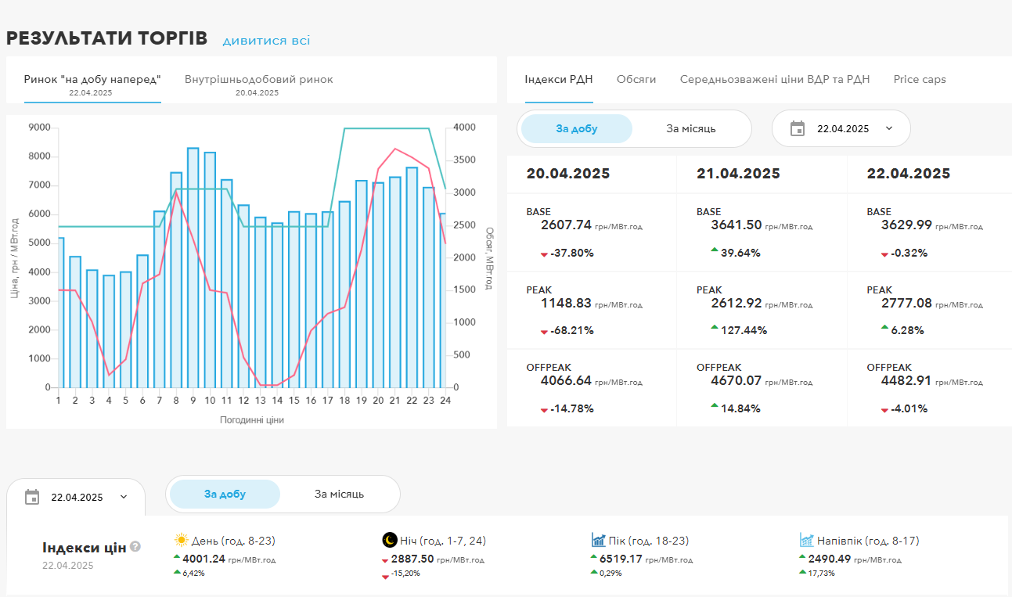
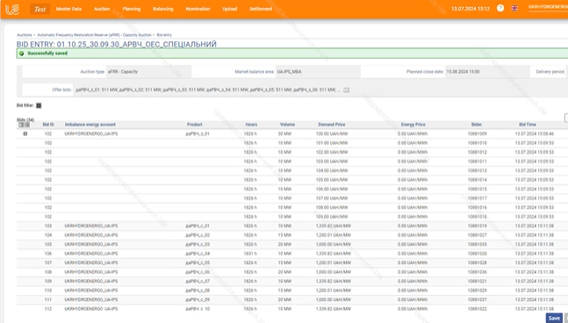
Управління розподіленою генерацією | Самостійна робота
Ефективна самостійна робота на енергоринку потребує створення нового функціоналу для управління генерацією, що вимагає значних ресурсів, часу та експертизи. Це складний процес із високими ризиками та без гарантії результату, особливо для невеликої генерації.
ВДР
Балансуючий ринок
РДН
Ринок допоміжних послуг

Slide 6
Принцип отримання економічного ефекту Приклад однієї доби по котельні з власною генеруючою установкою
ЕКОНОМІЧНИЙ ЕФЕКТ
1
2
3
Повна ціна вище
за собівартість
Повна ціна нижче
за собівартість
Собівартість генерації нижче за ціну РДН
При моделюванні закладено ціль мінімізувати витрати на електроенергію для власних потреб та використати ринкові можливості для отримання додаткового доходу:
  Кейс 1. Коли повна ринкова ціна¹ вище за собівартість генерації², споживається власна е/е, яку згенеровано ГПУ
  Кейс 2. Коли повна ринкова ціна нижче за собівартість – зупиняємо ГПУ та спожива-ємо з мережі
  Кейс 3. Коли ціна РДН більше за собі-вартість генерації, генеруємо на повну потужність – для власного споживання та для продажу надлишків
Ринкова ціна vs. Собівартість, грн/МВт.г
1
2
Генеруємо для власного споживання
Не генеруємо, споживаємо з мережі
Генеруємо для себе + продаємо надлишки
3
Генерація та продаж vs. Споживання, МВт.г
продаж надлишків
власне споживання
генерація для
власного споживання
не генеруємо
генерація для
власного споживання
години
¹ Повна ринкова ціна включає ціну РДН відповідної години + вартість передачі (ОСП НЕК «Укренерго») + вартість розподілу (ОСР )
² Собівартість визначена на основі розрахунків КП «Теплопостачання» (враховано: газ, витратні матеріали, рентабельність; не враховано: ТО). Зміна методики розрахунку собівартості суттєво впливає на маржинальну дохідність генерації

Slide 7
Приклад структури економічного ефекту по підприємству
ЕКОНОМІЧНИЙ ЕФЕКТ
Розрахунок за опалювальний сезон (листопад 2024 – березень 2025) |  | «Котельня -1» |  | «Котельня -2» |  | «Котельня -3»
 |  | Сценарій "Бізнес як є" (споживання з мережі) | Сценарій "Оптимізація роботи з КГУ" | Сценарій "Бізнес як є" (споживання з мережі) | Сценарій "Оптимізація роботи з КГУ" | Сценарій "Бізнес як є" (споживання з мережі) | Сценарій "Оптимізація роботи з КГУ"
Споживання е/е | МВт.г | 6 161 | 6 161 | 7 248 | 7 248 | 8 263 | 8 263
Генерація е/е КГУ для власного споживання | МВт.г | - | 4 933 | - | 5 804 | - | 6 617
Надлишки е/е, відпущені в мережу з КГУ | МВт.г | - | 2 106 | - | 1 724 | - | 1 367
Закупівля е/е на РДН | МВт.г | 6 161 | 1 227 | 7 248 | 1 444 | 8 263 | 1 646
Вартість виробництва е/е на КГУ | млн грн | - | 36,6 | - | 37,0 | - | 39,2
Вартість купівлі е/е з ринку | млн грн | 34,7 | 3,1 | 40,8 | 3,7 | 46,5 | 4,2
Оплата вартості розподілу та передачі | млн грн | 16,4 | 3,3 | 19,3 | 3,8 | 22,0 | 4,4
Продаж надлишків е/е з КГУ | млн грн | - | 16,1 | - | 13,1 | - | 10,4
Середньозважена ціна купівлі е/е на ринку | грн/МВт.г | 8 289 | 5 206 | 8 289 | 5 206 | 8 289 | 5 206
Середньозважена ціна продажу надлишків е/е | грн/МВт.г | - | 7 625 | - | 7 625 | - | 7 625
Сальдовані витрати на е/е | млн грн | 51,1 | 24,9 | 60,0 | 31,4 | 68,5 | 37,4
Економія порівняно з "Бізнес як є" | млн грн |  | 26,2 |  | 28,6 |  | 31,1
⟩⟩⟩ Фінансовий результат vs. "Бізнес як є" | млн грн |  | 26,2 |  | 28,6 |  | 31,1

Slide 8
Порівняння економічного ефекту відносно варіанту «Бізнес як є»
ЕКОНОМІЧНИЙ ЕФЕКТ
Економія на витратах на забезпечення електроенергією, млн грн
Розрахунок по 5 місяцях ОЗП 2024/25 по трьох котельних
Ефект +86 млн грн
Скорочення витрат на 48%

Slide 9
Волатильність цін на енергетичному ринку
Якісна комерційна оптимізація неможлива без точного прогнозу цін на ринку. Він враховує генерацію та споживання, погодні умови, транскордонні обмеження, результати аукціонів, обстріли, ремонти станцій, ситуацію в Європі, регуляторні зміни та навіть політичні заяви. Графіки нижче демонструють, як у той самий місяць і ту саму годину ціна РДН може кардинально змінюватися. Без необхідної експертизи легко зазнати збитків або втратити можливість отримати прибуток, якщо працювати занадто обережно.
Амплітуда коливань ціни на Ринку на добу наперед, грн/МВт.г
Січень 2025
Липень 2024
ТУТ ВИ ЗАРОБЛЯЄТЕ,
оскільки ціна вище за собівартість
АБО ВТРАЧАЄТЕ ПРИБУТОК,
якщо не змогли правильно
спрогнозувати ціну
мінімальна та максимальна ціна цієї години в січні 2025
ТУТ ВИ НЕ ГЕНЕРУЄТЕ,
оскільки ціна нижче за собівартість
АБО ОТРИМУЄТЕ ЗБИТКИ,
якщо не змогли правильно
спрогнозувати ціну
година доби:
* Собівартість генерації електроенергії за ціни природного газу 18 260 грн без ПДВ за тис. м³ та питомих витрат 226,1 м³/МВт.г

Slide 10
Ризики, з якими зіштовхується розподілена генерація, яка працює самостійно
ОПЦІЯ: САМОСТІЙНА РОБОТА НА РИНКУ
Волатильність ціни
продажу електроенергії
Значні коливання ціни на електроенергію не завжди є логічними, що на фоні браку досвіду призводить до збитків або за недоречної обережності – до неотриманого прибутку
від 10 до 9000 грн/МВт.г
може коливатися ціна протягом доби
Втрати на
небалансах
Неточність прогнозування обсягів продажу призводить до обов’язкового врегулювання небалансів (відхилень) на балансуючому ринку за невигідними цінами
до 100% вартості
виробленої е/е можна втратити
Величезні штрафи
на недотримання REMIT
Недотримання нових вимог стосовно прозорості та запобіганню маніпуляціям в енергетиці призводить до штрафів з боку Регулятора. Вимоги REMIT саме до генерації – найсуворіші
до 459 млн грн
може бути штраф за порушення REMIT
Неоптимальний розподіл
продажу між сегментами
Для отримання стабільного прибутку необхідно добре орієнтуватися у сегментах ринку (РДН, ВДР, БР, імпорт, експорт, допоміжні послуги)
до 12 млн грн щорічно
можна втратити на 1 МВт потужності
Постійні зміни
регуляторного поля
Регулювання електроенергетики є складним, що значно посилилося в умовах війні. Для слідкування за змінами необхідно створення окремої регуляторної функції
до 1,7 млн грн
може бути кожний штраф від НКРЕКП
Задля нівелювання ризиків потрібно створити окремий трейдинговий підрозділ,
що зазвичай займає багато часу, не гарантує результат та є економічно недоцільним для невеликої генерації

Slide 11
Новий функціонал, якій необхідно створити при самостійній роботі
ОПЦІЯ: САМОСТІЙНА РОБОТА НА РИНКУ
Для ефективної та стабільної роботи на волатильному енергетичному ринку необхідно створити не тільки нові підрозділи з відповідним функціоналом, але і врахувати зростання навантаження на існуючі служби — бухгалтерію, казначейство, відділи планування, бюджетування, розрахунків та, власне, керівництво. Фактично це означає створення нового підприємства всередині підприємства.
Новий функціонал
Аналітика
Диспетчеризація
Балансування
Регуляторний
Операційний
аналітика ситуації та цін на енергетичному ринку (Україна, Європа)
прогноз та оновлення цін на РДН, ВДР, балансуючому ринку (БР)
визначення оптимальної моделі роботи обладнання
формування та оптимізація маржинального графіку генерації
технологічний графік (стан та доступні режими роботи установки)
завантаження графіків купівлі-продажу на електронні платформи (MMS, XMtrade, УЕБ…)
завантаження та актуалізація графіків відпуску до Системи управління ринком (СУР)
перевірка розрахунків небалансів від ОСП
розрахунок фінансової гарантії
розрахунки по небалансах
постійне відстеження регуляторних змін та корегування роботи інших підрозділів
моніторинг виконання ліцензійних умов
подання регуляторної звітності
регулярне звітування REMIT та надання інформації на запит (двосторонні договори, РДН, ВДР тощо)
супровід перевірок НКРЕКП
публікація інсайдерської інформації (щодо потужності, можливості технічного використання тощо)
формування та погодження актів звірки перетоків електроенергії
підписання актів купівлі-продажу електроенергії та наданих послуг
забезпечення платежів
завантаження заявок на завантаження / розвантаження до СУР
взаємодія та виконання команд ОСП на завантаження / розвантаження
аналіз роботи на БР та подання зауважень до ОСП
грошове забезпечення ескроу-рахунку для безперервної роботи на БР
адміністрування розрахунків за балансуючу електроенергію
адміністрування передачі даних комерційного обліку до ППКО

Slide 12
РОБОТА В АГРЕГОВАНІЙ ГРУПІ
[ ]

Slide 13
Що таке Агрегована група
Агрегована група – об’єднання малих виробників, зберігачів енергії, «гнучких» споживачів та інших децентралізованих джерел енергії для спільної участі в енергетичному ринку.
Агрегатор (адміністратор групи) виконує роль посередника між учасниками агрегованої групи та ринком, забезпечуючи координацію, управління та оптимізацію з метою максимізації вигоди та зменшення адміністративних бар’єрів для учасників.
Хто може стати учасником Агрегованої групи
Мала генерація
(до 20 МВт)
відновлювана генерація
традиційна генерація
«Гнучкі» споживачі,
які здатні:
адаптувати навантаження за командою Агрегатору
балансувати енергосистему через зменшення/зміщення пікового навантаження
Системи накопичення енергії, які здатні:
надавати допоміжні послуги Оператору системи розподілу
брати участь в балансуванні енергосистеми
Інші децентралізовані енергоресурси
гібридні системи (генерація + зберігання + споживання)
електромобільні зарядні станції через механізм Vechicle2Grid

Slide 14
Як працює Агрегована група
Договір про участь в Агрегованій групі
Учасники Агрегованої групи
Агрегатор
графіки роботи, готовність
до балансування
Оператор системи передачі
(НЕК «Укренерго»)
Оператор системи розподілу
(обленерго)
Мала генерація
Система управління агрегованою групою
диспетчерські
команди
графіки роботи, готовність до балансування
ECU
«Гнучкі» споживачі
диспетчерські
команди
Енергоринок
(РДН/ВДР/БР/РДП)
купівля-продаж е/е,
оплата за е/е
надання допоміжних послуг, оплата за них
Накопичувачі енергії
перерахування оплати за е/е та послуги
Балансуюча
група
Інші енергоресурси
оплата участі в групі
оплата участі в групі
врегулювання небалансів

Slide 15
Роль Агрегатора у нівелюванні ринкових ризиків розподіленої генерації – учасників Агрегованій групі
Аспект | Ризик | Роль Агрегатора
Ціна продажу електроенергії | Волатильність ціни | Маючі значний досвід торгівлі на ринку електроенергії, використовує різноманітні фінансові інструменти для захисту від волатильності цін та забезпечення сталого доходу
Прогнозування обсягів продажу | Втрати на небалансах | Використовує передові технології та аналітичні інструменти для точного прогнозування попиту та забезпечення балансу, та крім того управляє великою балансуючою групою, яка дозволяє значно скорочувати втрати на небалансах
Правила REMIT | Величезні штрафи за недотримання REMIT | Має експертизу в області правил REMIT та вживає всіх необхідних заходів для відповідності законодавству та уникнення багатомільйонних штрафів
Ринкові сегменти для продажу генерації | Неоптимальний розподіл продажу між сегментами | Використовує аналіз ринку та стратегічне планування для оптимізації розподілу електроенергії між різними ринковими сегментами (балансуючій ринок, експорт, внутрішній ринок, ринок додаткових послуг), що дозволяє максимізувати прибуток
Законодавство та регулювання | Постійні зміни регуляторного поля | Постійно відслідковує зміни в законодавстві та регулюванні і вчасно впроваджує необхідні зміни діяльності для дотримання всіх вимог та використання можливостей, що виникають
Конкурентне середовище | Конкуренція, зокрема нераціональна | Використовує власну експертизу та ресурси для ефективної ринкової конкуренції та захисту зокрема від нераціональних конкурентних дій

Slide 16
Приклад ефекту від комерційного управління в Агрегованій групі
Генерація:
газопоршнева установка
Потужність газопоршневої генерації – 1 МВт
Період – 12 місяців
Варіант роботи в енергоринку
Потенційний операційний прибуток, млн грн без ПДВ
1
Продаж рівним графіком через УЕБ
Організація аукціону на Українській енергетичній біржі, робота з постійним базовим навантаженням на повну потужність
2
Продаж рівним графіком на РДН
Продаж е/е на Ринку на добу наперед (РДН) в щоденному режимі, робота з постійним базовим навантаженням на повну потужність
+36%
3
Продаж оптимізованим графіком на РДН
Якісне прогнозування РДН дає змогу обирати години, коли продаж на РДН є прибутковим. Генеруєш менше – отримуєш більше
+148%
4
Продаж оптимізованим графіком на РДН + БР
Продаж оптимізованим графіком на РДН + надання послуги навантаження та розвантаження на Балансуючому ринку (БР)
+249%
Приклад демонструє, що грамотна комерційна оптимізація дозволяє в рази збільшити прибутки генеруючої установки.
Для якісної комерційної оптимізації необхідна злагоджена робота диверсифікованого трейдингового підрозділу

Slide 17
Потенційний ефект від оптимізації небалансів
Небалансів майже неможливо уникнути, але їх оптимізація через механізми агрегованої та балансуючої груп дозволяють максимально скоротити зайві витрати.
Найбільшого рівня оптимізації можна досягнути учаснику Агрегованої групи, в якої Агрегатор є членом великої Балансуючої групи.
Сонячна електростанція
тис. грн на 1 МВт потужності на рік
Електростанція на біомасі
тис. грн на 1 МВт потужності на рік
536
1,705
381
1,434
158
388
Частка оптимізованих небалансів
Частка оптимізованих небалансів
26%
78%
19%
80%
84%
26%
72%
81%
18%
80%
92%

Slide 18
Створення додаткового економічного ефекту для інвесторів та власників розподіленої генерації
економічний ефект
Енергетичні ринки
України та Європи
Національна трейдингова платформа ЕКУ
Україна:
РДН
ВДР
Балансуючий ринок
Ринок допоміжних послуг
Балансуюча група ЕКУ
Енергетичний трейдинг
Агрегована група ЕКУ
Атомна генерація
Портфель споживачів
Індивідуальні виробники
СЕС
МГЕС
Теплова генерація
Контракти для ВДЕ
СЕС
Біомаса
Біогаз
Відновлювана генерація
Транскордонні операції
МГЕС
ГПУ
КГУ
Великі споживачі
Балансуюча група
Європа:
Угорщина
Словаччина
Румунія
Польща
СЕС
СЕС
ГПУ
ВЕС
Біогаз
УЗЕ
ВЕС
Агрегована група
топ-3 енерготрейдер в Україні
топ-2 трейдер енергією ВДЕ
топ-2 імпортер з ЄС
топ-1 балансуюча група
партнери та клієнти ЕКУ генерують ~10% ВВП України
УЗЕ
СЕС
Біогаз
Біогаз
КГУ
МГЕС
СЕС
повний викуп е/е
диспетчеризація
первинне балансування групи
СЕС
СЕС
повна оптимізація небалансів
Біомаса
СЕС
МГЕС
#1
#2
#3
Агрегація
регіональний рівень
Оптимізація небалансів
національний рівень
Комерційна оптимізація
національні та європейські ринки

Slide 19
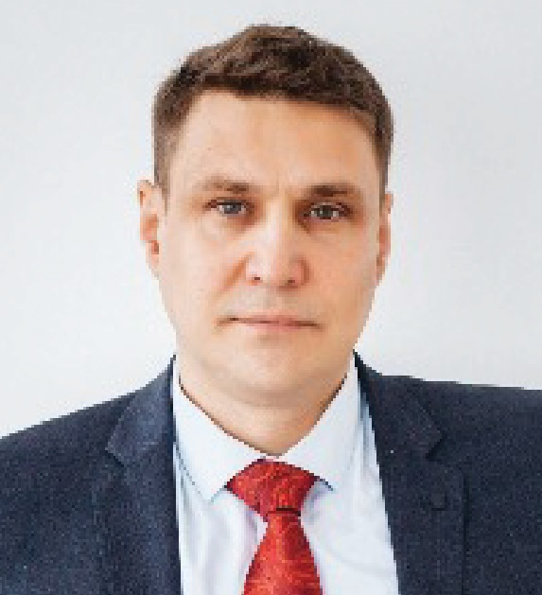
Контакти
Олександр Кісільов
Керівник напряму «Розподілена генерація»
+380 50 442 9233
oleksandr.kisilov@ecu.gov.ua
facebook
ecu.gov.ua
linkedin

Slide 20
ДОДАТКИ

Slide 21
БАЛАНСУЮЧА ГРУПА ЕКУ

Slide 22
Що таке балансуюча група
Небаланси електроенергії – це різниця між запланованим і фактичним обсягом продажу / купівлі електроенергії. Виробник / споживач мають ліквідувати свої небаланси, купуючи або продаючи електроенергію на балансуючому ринку, зазвичай за невигідними цінами
Балансуюча група (БГ) – це об'єднання середніх та великих учасників ринку електроенергії, яке дає можливість компенсувати значну частину небалансів всередині групи за рахунок згортання різноспрямованих небалансів. Тобто, балансуюча група дозволяє продавати та купувати профіцитну/дефіцитну електроенергію не за заниженою/завищеною, а за ринковою ціною
Різниця між самостійною роботою на балансуючому ринку і в складі балансуючої групи
 | ↗ Позитивні небаланси | ↘ Негативні небаланси
Балансуючий ринок | Втрата до 100% вартості електроенергії | Переплата до 31% від ціни, яку сформовано на РДН
Балансуюча група | Частина небалансів компенсується всередині групи. Компенсований обсяг продається / купується за ринковою ціною | Значні цінові ризики. Для їх усунення необхідна висока ринкова експертиза і якісна аналітика

Slide 23
Як працює Балансуюча група
графіки роботи, готовність до балансування
Оператор системи передачі
(НЕК «Укренерго»)
Учасники балансуючої групи
диспетчерські команди
Генеруючі компанії
СВБ
Система управління балансуючою групою
оптимізація небалансів, перерахування коштів за позитивні небаланси
Постачальники
оплата позитивних небалансів
Трейдери
оплата негативних небалансів
та участі в групі
оплата негативних небалансів
Енергоринок
(РДН/ВДР/БР/РДП)
Агрегатори
купівля-продаж е/е, оплата за е/е
надання допоміжних послуг, оплата за них

Slide 24
Принцип роботи балансуючої групи: win-win для всіх учасників
Небаланси одного з учасників балансуючої групи, МВт.г (приклад)
До оптимізації: 680 МВт.г небалансів
Оптимізовано: 490 МВт.г небалансів
година
година
Небаланси решти учасників балансуючої групи, МВт.г (приклад)
До оптимізації: 990 МВт.г небалансів
Оптимізовано: 490 МВт.г небалансів
година
година

Slide 25
На ринку України на ринкових засадах працюють
19 балансуючих груп, у яких більше 500 учасників
ЕКУ
Обсяг електроенергії в балансуючій групі
1
Кількість учасників балансуючої групи

Slide 26
ЕКОНОМІЧНИЙ ЕФЕКТ. ГАЗОВА ГЕНЕРАЦІЯ

Slide 27
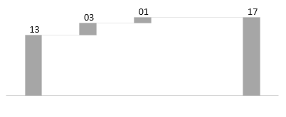
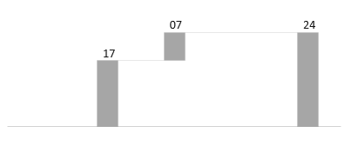
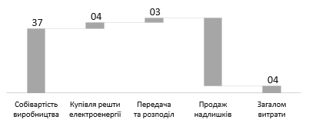
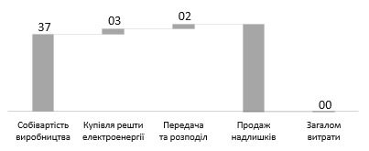
Структура економічного ефекту по кейсах пілотного проєкту
ЕКОНОМІЧНИЙ ЕФЕКТ
Витрати на забезпечення електроенергію, млн грн без ПДВ
прогноз 12 місяців 2025
Майданчик №1 зі встановленою КГУ 1,5 МВт
Майданчик №2
Сценарій 1
Задоволення виключно потреб майданчику, купівля нестачі
Сценарій 1
Купівля потрібної електроенергії на ринку
-77%
-102%
Сценарій 2
Комерційна оптимізація нової генерації, яка передбачає продаж надлишків в години високих цін на енергоринку
Сценарій 2
Встановлення КГУ 1,5 МВт + комерційна оптимізація генерації, яка передбачає продаж надлишків в години високих цін на енергоринку
-39,5
-42,6
В обох кейсах витрати на забезпечення е/е значно скорочуються за рахунок вигідного продажу надлишків генерації завдяки якісній комерційній оптимізації

Slide 28
Пілотний проєкт для теплокомуненерго
ЕКОНОМІЧНИЙ ЕФЕКТ
Приклад парнерського проекту проекту з теплокомуненерго забезпечує теплопостачання міста, використовуючи газові котли для підігріву теплоносія. Передбачається встановлення двох газових когенераційних установок по 1,5 МВт на майданчиках котелень, одну з яких вже встановлено. Ключове завдання – комерційна оптимізація роботи генерації для максимізації економічного ефекту на користь міста як власника.
Фінансове моделювання проведено за наступними кейсами¹:
Майданчик №1 зі встановленою КГУ 1,5 МВт
Майданчик №2
Сценарій 1 – Задоволення виключно потреб майданчику, купівля нестачі
Сценарій 2 – Комерційна оптимізація нової генерації, яка передбачає продаж надлишків електроенергії в години високих цін на енергоринку
Сценарій 1 – Купівля потрібної електроенергії на ринку
Сценарій 2 – Встановлення КГУ 1,5 МВт + комерційна оптимізація генерації, яка передбачає продаж надлишків в години високих цін на енергоринку
Витрати на забезпечення електроенергію, млн грн без ПДВ
прогноз 12 місяців 2025
Витрати на забезпечення електроенергію, млн грн без ПДВ
прогноз 12 місяців 2025
-13,5 млн
Для уже встановленої генерації комерційна оптимізація дозволить скоротити витрати в 4,4 рази та зекономити 13,5 млн грн за рік
-24,1 млн
Встановлення нової установки на майданчику №2 за умови якісної комерційної оптимізації дозволить покрити витрати на електроенергію
¹ Вихідні дані див. окремий звіт

Slide 29
Потенційний дохід окремого бізнесу | Газова генерація
ЕКОНОМІЧНИЙ ЕФЕКТ
Для того, щоб оцінити економічний ефект від генерації електроенергії на установках 2х1,5 МВт як окремого бізнесу, без прив’язки до споживання підприємства, нижче наведено результати фінансового моделювання на прикладі 12 місяців 2025.
Економічний ефект накопичувано, млн грн без ПДВ
111,2 млн грн
Дохід від продажу електроенергії за оптимізованим графіком
31,9 млн грн
EBITDA за 12 місяців
79,4 млн грн
Витрати на генерацію
94% газ | 6% інші витрати

Slide 30
Про АТ «Енергетична компанія України»
АТ «Енергетична компанія України» (ЕКУ) – національна компанія, яка пропонує комплексні рішення з купівлі, продажу і управління енергоресурсами. 100% компанії належить державі.
Трейдинг і оптимізація портфелю
Купівля-продаж електроенергії в оптовому сегменті
Постачання електроенергії
Продаж електроенергії кінцевим споживачам
Імпорт / експорт
Транскордонна торгівля електроенергією
Балансуюча група
Оптимізація небалансів електроенергії
Контракти і послуги для ВДЕ
ТОП-2 трейдер зеленої енергії в Україні
Національний оператор розподіленої генерації
Підтримка розвитку розподіленої генерації і реалізація власних енергобезпекових проєктів

Slide 31


Про АТ «Енергетична компанія України»
ТОП-3 трейдер
електроенергії
на ринку України
№1 балансуюча група
за розмірами
в Україні, 1-ша державна
1
6
ТОП-2 імпортер
електроенергії
Із ЄС
ТОП-2 трейдер зеленої енергії
2
5
10% ВВП
генерують клієнти ЕКУ
100% компанії належать державі
3
4

Slide 32






Клієнти ЕКУ – лідери у своїх галузях
Укроборонпром
АрселлорМітал Кривий Ріг
Елементум Енерджі
Об'єднана Гірничо-Хімічна Компанія
Укрнафта
Укртатнафта
Енергоатом
Оператор ГТС України
Мотор-Січ
Адміністрація морських портів України
Запоріжжяобленерго
Запоріжтрансформатор

Slide 33

Про АТ «Енергетична компанія України»
АТ «Енергетична компанія України» (ЕКУ) – національна компанія, яка пропонує комплексні рішення з купівлі, продажу і управління енергоресурсами. 100% компанії належить державі.
Позиція на ринку
ТОП-3 трейдер електроенергії
№1 балансуюча група учасників ринку електроенергії
ТОП-2 трейдер зеленої електроенергії
ТОП-2 імпортер електроенергії із ЄС
Клієнтський портфель
10% ВВП
країни генерують
клієнти ЕКУ, серед них:

